Slide 1
Бюджет для граждан
Мэрия Вулканешты
2022

Slide 2
Обращение мэра
Мне очень приятно представить гражданский бюджет на 2022 год, подготовленный на основе проекта бюджета города Вулканешты. За последние два месяца мы вместе с командой и коллегами из мэрии приложили максимум усилий, чтобы подготовить документ, обеспечивающий финансирование всех важных служб населенного пункта. Усилия были также значительными из-за того, что в 2021 году мы боролись и боремся с пандемией COVID-19, и этот факт отрицательно сказался как на доходах, так и на расходах, и их воздействие на социальную, экономическую и общественную жизнь остается значительным.
Но, несмотря на эти огромные проблемы, мы попытались разработать сбалансированный бюджет, ориентированный на приоритеты сообщества. Хочется верить, что бюджет на 2022 год будет лучше, прозрачнее и ближе к потребностям каждого гражданина.
В этом документе представлен обзор местного бюджета. Считаю, что для жителей крайне важно лучше знать, как составляется бюджет, каковы основные источники доходов, как определяются расходы и какие проекты планируемых капитальных вложений.
С уважением,
Мэр города Вулканешты
Петриоглу Виктор Николаевич
01
INSERT HERE
YOUR TEXT
TIPS FOR YOU AND YOUR TEAM

Slide 3

Бюджет мэрии Вулканешты на 2022 год
Доходы Расходы
Мэрия планирует бюджет без дефицита
37 983 300 леев
Закон № 397/2003 о местных государственных финансах
Закон № 181/2014 о государственных финансах и бюджетно-налоговой ответственности
Циркуляр МФ № 06 / 2-07-18 от 23 августа 2021 года о разработке МПУ бюджетных проектов на 2022 год и сметы на 2023-2024 годы.

Slide 4
Основные источники дохода
Структура доходов
Бюджет города Вулканешты зависит от трансфертов из государственного бюджета.
Существует способность собирать налоги на местном уровне: большое количество экономических агентов приносят доход в местный бюджет.
Трансферты из государственного бюджета делятся на три категории:
● трансферты специального назначения - финансовые средства, выделяемые из государственного бюджета. В нашем случае средства были выделены в рамках одной административно-территориальной единицы- 1 094 800 лей и на дороги - 1 869 600 лей.
● трансферты специального назначения - финансовые средства, выделяемые из бюджета автономного территориального образования. В нашем случае, на образование были выделены 19 626 300 лей.
● трансферты общего назначения – финансовые средства, выделенные из государственного бюджета для финансирования собственных сфер деятельности мэрии Вулкэнешть.

Slide 5

Расходы бюджета мэрии города Вулканешты
Бюджетные расходы по функциональной классификации
Образование | 20 843 000 лей
Государственные услуги общего назначения | 3 214 400 лей
Культура, спорт, молодежь, культы и отдых | 3 423 000 лей
Жилишно-комуналиное хозяйство | 3 842 200 лей
Дорожный фонд | 1 869 600 лей
Социальная защита | 2 938 300 лей
Национальная оборона | 10 500 лей
Расходы не отнесенные к др.основным группам | 1 842 300 лей

Slide 6


Государственные услуги общего назначения
Расходы на персонал
Расходы на персонал
Вспомогательный персонал(специалисты), уборщик, оператор, охранник
Коммунальные услуги
Транспортные услуги
Электричество, вода, газ, канализация, вывоз мусора, коммуникации.
деятельность местных исполнителных органов
Вспомагательные услуги
Топливо, запчасти
Покупка машин и оборудования
2 937 900 лей
Топливо, запчасти, инструменты
Другие услуги
Банковские услуги, текущий ремонт
Прочие расходы
Резервный фонд
Централизованная бухгалтерия
Нефинансовые активы, канцелярские товары и прочие расходы
276 500 лей
360 000 лей
Внештатники
1 482 300 лей

Slide 7

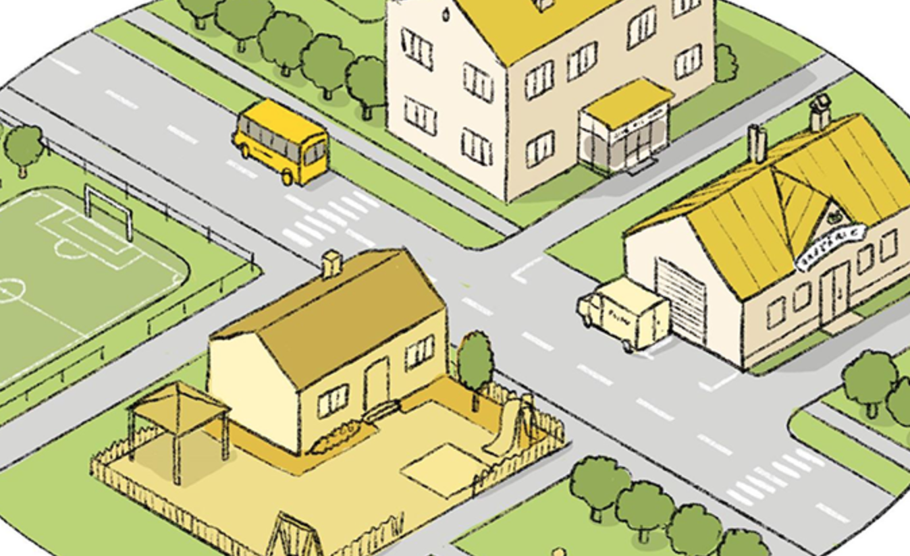
Дорожный фонд (развитие дорог)
1 869 600 лей
Доля бюджетных расходов на улучшение дорожной инфраструктуры в населенном пункте продолжает оставаться низкой, составляя всего 4, 92 % от общего бюджета, запланированного на 2022 год.
Недостаточное финансирование в этой области затрудняет и замедляет достижение целей.

Slide 8
Какие участки дороги / тротуара необходимо отремонтировать в первую очередь?
Улица Фрунзе;
Центральные улицы;

Slide 9


Жилишно-комуналиное хозяйство (1)
уличное освещение
Благоустройство
3 342 200 лей
500 000 лей

Slide 10
Жилишно-комуналиное хозяйство
* Данные были получены от граждан в период разработки бюджета

Slide 12


Культура, спорт, молодежь, культы и отдых
Культура
3 404 000 лей
Дом культуры – 1 270 200 лей.
Культурные мероприятия –75 000 лей
Библиотекa- 1 385 900 лей
Музей – 509 900 лей
Клуб ст.Вулканешты – 163 000 лей
8 500 лей
Молодежь
3 423 000 лей
Спорт
Спортивные мероприятия – 10 500 лей
10 500 лей

Slide 13
Образование
Выделяется на ребенка
Повара и питание
3 451 800 лей
На каждого из 789 ребенка из 6 детских садов будет выделено 26 416,98 лей в год.
Дошкольное образование (детские сады)
17 391 200 лей
20 843 000 лей

Slide 15
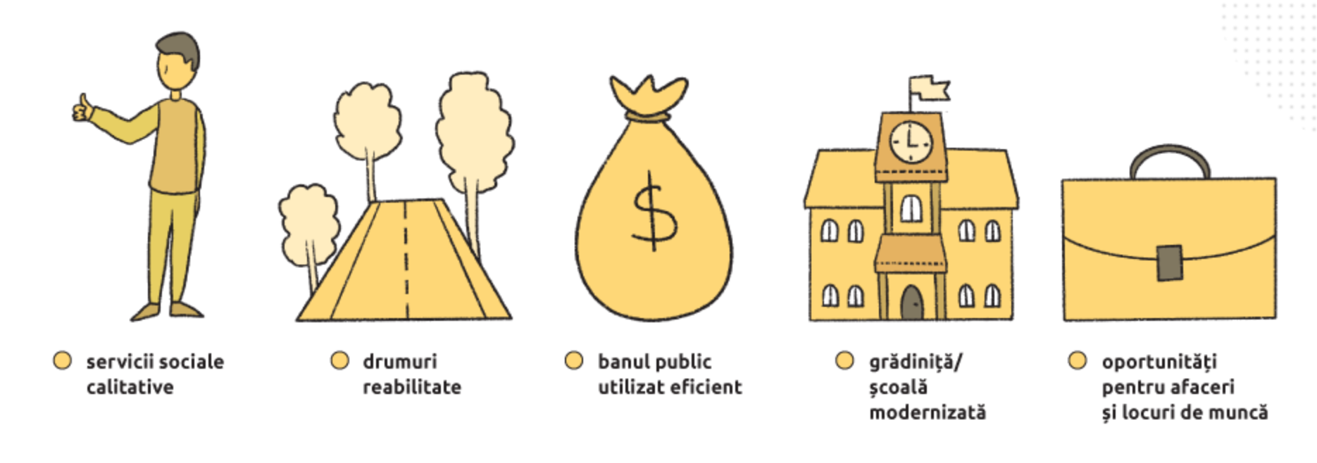
Совместное бюджетирование
И в этом году, мэрия города Вулканешты будет использовать бюджетирование на основе участия.
Составление бюджета с участием населения - это механизм, который позволяет гражданам участвовать в принятии решений и принимать решения о распределении государственных финансовых ресурсов, доступных местным органам власти, и управлению ими.
Преимущества Сб:

Slide 16
Какую спортивную инфраструктуру вы бы хотели построить / отремонтировать? Какие услуги следует развивать / предоставлять молодежи?
Стадион
Бассейн

Slide 17
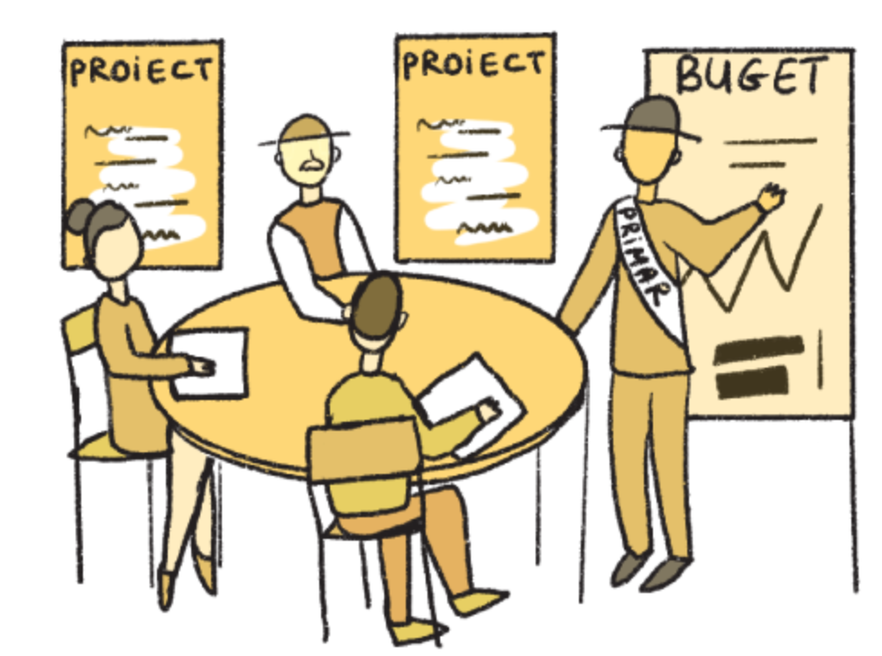
Гражданское участие
Другие проблемы, наблюдаемые в сообществе:
Бродячие собаки
Нехватка детских площадок
Проблемы с уборкой кладбища
* Данные были получены от граждан при разработке бюджета

Slide 18
Дополнительная информация
Общественные слушания по проекту бюджета состоятся 22 ноября, 2021.
Проект бюджета на 2022 год можно получить в мэрии, а также на сайте: https://www.vulcanestimd.com/%D0%BF%D1%80%D0%BE%D0%B5%D0%BA%D1%82%D1%8B-%D0%B4%D0%BB%D1%8F-%D0%BF%D1%83%D0%B1%D0%BB%D0%B8%D1%87%D0%BD%D1%8B%D1%85-%D1%81%D0%BB%D1%83%D1%88%D0%B0%D0%BD%D0%B8%D0%B9
Подробная информация о совместном бюджетировании: http://bugetulmeu.md/691/

Slide 19


Expert-Grup
+373 22 929 994
str. A. Bernardazzi 45
MD-2012, Chișinău
Republica Moldova
info@expert-grup.org
IPRE
+373 22 788 978
+373 22 788 986
+373 22 788 989
str. București 90, of. 20
MD-2001, Chișinău
Republica Moldova
info@expert-grup.org

Slide 20
01
Информируй Обучай и Действуй!

